Slide 1
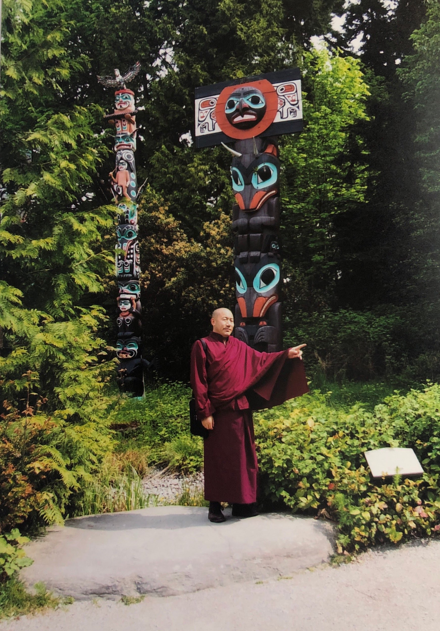
课前颂
四谛 脱离生死的出路（一）
串讲
法义讨论
课后回向

Slide 2

四谛 脱离生死的出路（一）

Slide 3
一、二谛与四谛的区别
1.二谛主要是讲见解，四谛主要讲的是修持的方法
2.二谛与四谛是佛教里面比较基本的常识，学佛的人需要了解这些
3.如果不学理论，只是专修的话也可以，但是修行人需要智慧，没有智慧除了一些非常虔诚的人以外，会出现差错。这些智慧会帮助我们，鼓励我们的。
4.这些是修行人不可缺少的佛法的常识，所以我们需要学习四谛

Slide 4
一、二谛与四谛的区别
5.四谛的修法的出发点，就是出离心与菩提心，出离心让我们超越轮回。菩提心让我们超越了轮回后，不脱离世界。
6.没有出离心，我们和其他众生一样流转在轮回中，谁也不能救谁。所以我们要超越轮回。
7.想要超越轮回的话，我们首先必须要断除贪于轮回的念头。超越了轮回后，也不能脱离这个世界。比如声闻缘觉，他超越了轮回，也脱离了轮回。脱离的意思是他得到了涅槃后，就不度众生，只追求自己的解脱。

Slide 5
一、二谛与四谛的区别
8.大乘佛法既要超越又要不脱离轮回。证悟空性不是为了逃避痛苦，而是为了更好的无条件的利益众生，为了更好的，无自私的付出。
9.凡夫人不自由的流转轮回，大乘菩萨是故意的流转轮回是为了度化众生。要为了度化众生，一定要在众生当中才可以度。在涅槃的境界当中也没有众生，所以大乘菩萨不能脱离轮回，但是要超越轮回。
10.大乘菩萨无论是修无我也好，修空性也好，修大悲心也好，一切的一切都是为了更好的，更完整的利益众生。

Slide 6
二、四谛的概述
1.四谛是苦、集、道、灭。
2.所有存在的东西可以分为两种：涅槃与轮回
3.轮回有轮回的因与轮回的过，涅槃有涅槃的因与涅槃的果。两对因果加起来就是四谛。
4.佛教非常重视因缘的，一切都是以因果来解释。

Slide 7
二、四谛的概述
5.凡夫人为什么在轮回当中呢？这个答案，只有在佛教里面可以解释，在其他所有的这些学科当中，找不到一个合适的答案。
6.做人，做其他的生命，都有他们因，不是无因无缘的。这个因就是集谛。集谛就是轮回的因，苦谛就是轮回的果。
7.为什么要用谛字？谛就是真实的意思。
7.1那是不是轮回就是真实的呢？不是。我们凡夫人看问题与声闻、缘觉、登地的菩萨看问题是相互矛盾的。

Slide 8
二、四谛的概述
7.2.凡夫人因为有无明，所以看到的都是幻觉。菩萨看到的都是真实的，所以，这个谛字是从菩萨或者小乘的阿罗汉角度中取得名字。
8.谛有实在的意思。集谛与苦谛是轮回的因果。涅槃的因就是学道，修道的道谛，涅槃的果就是灭谛。灭就是我们现在的烦恼，痛苦，业障通通都毁灭，通过修法消灭了以后，远离了所有不清净的轮回的现象。这叫作灭谛。
9.涅槃的因和果，是我们要去做的。轮回的因和果是我们要放弃的。

Slide 9
二、四谛的概述
10.弥勒菩萨在《宝性论》当中以一个比喻来说明如何做取舍的问题。一个人生病看病吃药，最后获得了健康。他是通过这种 方法来比喻的。
10.1.医生一定要知道病的原因
10.2.知道了以后，现在正在生病的感受需要通过药来治疗它的根源。需要断除疼的感受的根源
10.3.断除根源的方法就是需要吃药
10.4.吃药的结果就是获得健康

Slide 10
二、四谛的概述
11.这一系列的问题最前面，必须要清楚的知道病的来源与问题。同样的，我们首先要知道生命轮回是什么样子，等一系列的问题。知道了以后，有办法解决轮回
12.苦谛是所知，集谛是所断，道谛是所修，灭谛是所获。
13.生老病死的根源是集谛，生病的时候需要吃药，那我们需要修行正法，跟我们的烦恼，执着走相反的路。这样就有可能推翻它，这个就是道谛，修了道谛的结果是什么？病人吃药的结果就是获得健康，同样的我们修行的结果就是解决生老病死。大乘菩萨不但解决自己的问题，而且要解决所有众生的生老病死的问题。

Slide 11
二、四谛的概述
14.佛菩萨度众生的能力愿力，永远不会停止，时时刻刻都在度有缘的众生。所以，佛可以度很多众生，但是不可能所有的众生都度尽，能度一个算一个

Slide 12
三、四谛的广述
1.我们对苦谛要有正确的认识：分密宗与显宗
2.这里讲的是小乘和大乘共同的观点
3.四谛每一个都有四种行相。行相是什么？比如说，人的整个脸是苦谛，然后再细解他的眼睛、鼻子、耳朵就叫作行相。
4.苦谛有四种行相：无常、痛苦、无我、空性。这四个是非常的重要

Slide 13
三、四谛的广述
5.凡夫因为有了业和烦恼，才来到这个世界上的。除了佛菩萨以外，凡夫人都是没有任何自由地来到这个世界上的。
6.因为有了轮回的因，愿意不愿意都要去投生，所以因具备了之后，就会有果。
7.我们为了解决生老病死的问题，所以去观察苦谛，就是为了断除苦谛
8.凡夫流转轮回的根本原因就是我执-产生贪嗔痴
9.所有的根源不在外面，就是在每个人的心里面。

Slide 14
三、四谛的广述
10.佛教虽然不否定鬼神的存在，3千大千世界的鬼神都不可能让我们流转轮回，每个人潜在心中的我执才是世界上最大的魔鬼。
11.如果我们不想再继续走轮回的路，必须先将此魔消灭。
12.出离心可以帮助我们处理一些比较粗大的问题
13.菩提心解决较细的问题
14.最细微的我执，唯有无我和空性的修法才能尽除

Slide 15
三、四谛的广述
15.所以四种行相必须有无我和空性,无常与痛苦这两个行相能让我们生起出离心
16.无我与空性则让我们有无我的见解—世界究竟的真理只有一个。能车底推翻这些执着的方法，就是出离心、菩提心和空性见。
17.从开始修炼到认知道无我的这一系列的过程，就是道谛
18.只讲苦谛四种行相的原因

Slide 16
思考题
1 本期法义的学习，自己有哪些新的收获？
2 四谛分别是什么？
3.苦谛的主要四种行相是什么？
4.我们自己如何打算彻底的解决生老病死的问题？计划是什么？打算如何进行？

